Slide 1
「鼓勵業者赴有邦交國家投資補助辦法」 申請資格及程序
外交部國際合作及經濟事務司
110年9月30日

Slide 2
簡報大綱
一、《補助辦法》介紹
二、申請資格及補助項目
三、申請應備文件
四、申請及核審時程
五、實例分享及補助情形

Slide 3
一、《補助辦法》介紹
藉由鼓勵我商赴邦交國考察並在地投資興業
創造當地就業機會
提昇其國民所得
促進其經社發展
增進雙邊經貿及外交關係
目的

Slide 4
一、《補助辦法》介紹（續）
鼓勵我國投資業者長期且穩定在邦交國之營運
➔事前補助考察機票款
➔投資初期補助主要營運支出(薪資、租金或利息)，協助克服創業之風險及挑戰，以提高獲利永續發展
精神

Slide 5
二、申請資格及補助項目 投資補助
申請
資格
依法在台灣設立之公、民營法人機構，或具有我國國籍之國民
符合補助投資類別（製造、礦農林漁畜牧、運輸倉儲、公共設施營造技術服務、旅館、金融、石油探勘業、觀光旅業等）
投資金額達美金10萬元
在邦交國登記設立公司
曾向經濟部投資審議委員會（投審會）事前申請核准或事後核備
我國籍股東持股達50%以上並為實際經營人

Slide 6
二、申請資格及補助項目 投資補助（續）
補助
項目
每年可就上一年度之下列3項費用中，擇一申請補助：
僱用邦交國當地員工薪資（補助額度上限30%）
廠房設備、營業處所或土地租金（補助額度上限30% ）
融資利息（補助額度上限50%）
不得逾投審會核准投資金額，且累計最高補助為新台幣2,000萬元
補助期間累計以7年為限

Slide 7
二、申請資格及補助項目 考察機票補助
申請
資格
我國依法設立之公、民營法人機構
經營境外公司之具有中華民國國籍之國民
實收資本額達新台幣300萬元
參加政府籌組或外交部委託或核准組成之邦交國投資或採購考察團
補助
項目
提供機票款補助，每一業者以一名為限
最高補助金額為新臺幣5萬元，返國後應檢附考察報告

Slide 8
三、申請應備文件
業者提供證明文件
身分證明文件、公司營利事業登記證或營業執照影本（個人名義申請者免付）、投審會核准或核備函、投資計畫書
當地國公司設立許可、持股證明（應經當地公證及駐館驗證）
視申請補助項目擇一提供下列資料：
僱用契約書、薪資及勞退基金給付證明
廠房或營業處所或土地租賃契約及租金給付證明
借貸契約、銀行撥款證明、融資餘額及利息給付證明
（第3項文件應併檢附經公認會計師簽證之查核報告書）

Slide 9
三、申請應備文件（續）
駐館查證及評估
駐外使領館實地訪查，並評估外交效益
洽請當地國工商、勞工主管等部門針對業者營運情形及勞資關係出具意見函

Slide 10
四、申請及核審時程
1至
3月
業者結算前一年度擬申請補助總金額
4至
5月
向外交部駐館提報申請意願
6至
7月
備妥相關證明文件

Slide 11
四、申請及核審時程（續）
7至
8月
配合駐館訪查及拍攝廠房運作及人員工作實況照片
9至
12月
駐館彙整各項資料轉報外交部審查
年底至
隔年1月
外交部審核完成後撥付補助款

Slide 12
五、實例分享及補助情形
107年
業者以個人名義在史瓦帝尼投資開設紡織廠，並向投審會申獲核備
4月駐史瓦帝尼大使館提報該業者擬申請107年度員工薪資補助
8月駐館續協助業者備齊相關文件，並於進行訪查後轉報外交部審查
108年

Slide 13
五、實例分享及補助情形（續）
9月外交部進行審核，並請業者補正闕漏資料
11月外交部審核完成後撥付補助款
108年
109-110年
業者109年二度申請補助並通過審核
業者110年三度申請補助，外交部刻核審該補助案

Slide 14
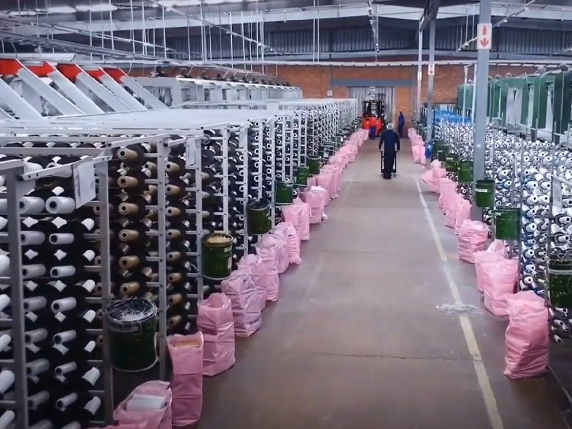
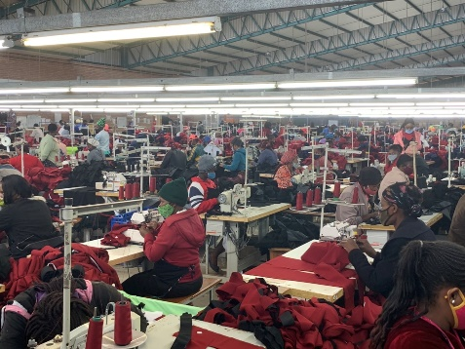
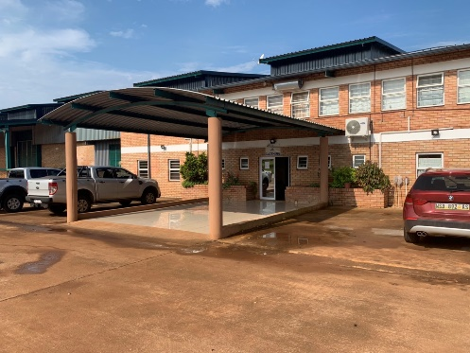
五、實例分享及補助情形（續）
109年申請補助業者家數：7家
通過家數：5家（史瓦帝尼2家紡織公司及1家塑膠包裝公司、馬紹爾群島熱帶魚出口公司、帛琉飯店業者），申請補助項目均為上（108）年度之當地員工薪資支出
未通過家數：2家（未完成投審會事前核准或事後核備程序）

Slide 15
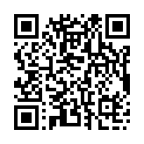
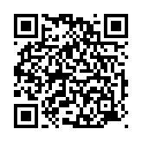
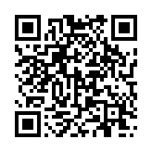
其他參考資訊
《鼓勵業者赴有邦交國家投資補助辦法》
經濟部投資審議委員會網址
國外投資申請
（包含適用法規、申請表單、流程時間圖等）
外交部國經司貿易投資科服務電話：(02)2380-5490
經濟部投資審議委員會服務電話：(02)3343-5700

